Slide 1

标签生成与推荐在淘宝导购中的应用
共享业务平台-伯隅

Slide 2
内容概要
背景介绍
探索详解
未来之路

Slide 3
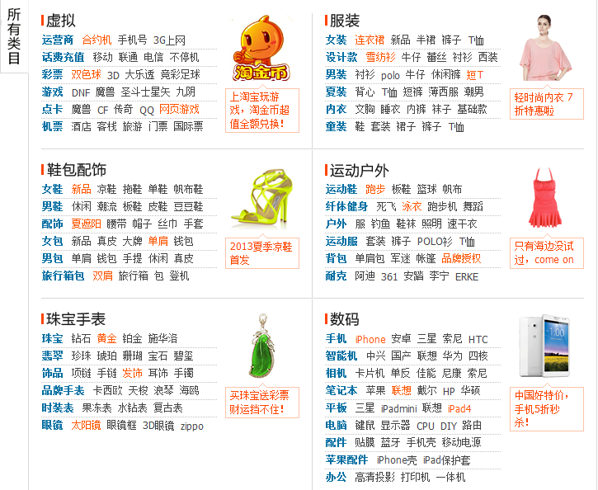
背景介绍
淘宝购物方式
关键词搜索
类目浏览
商品的增长
购物方式的改变

Slide 4

关键词搜索
0.27%词与PV50%
几十亿商品争夺出场机会
买卖成本

Slide 5
基于类目导购方式
流量入口的限制
商品
成交
类目数量
Notes:
弥补增长的跨度

Slide 6
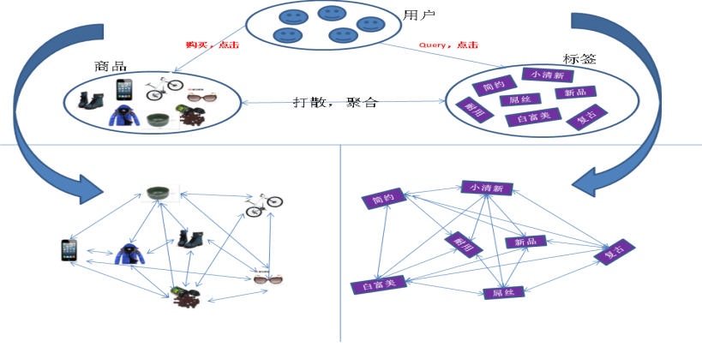
标签：另一种流量入口
新的商品组织方式
缓解流量的长尾
重新组织节点-
重新组织商品

Slide 7
探索--- 自动抽取
需要解决的问题
标签从哪里来
如何关联商品
如何组织商品
可控的思维
定义标签语义类别
定义标签关系

Slide 8
标签定义
类别定义 B品牌 P品类 T描述 A属性
品类词指某一类商品的统称，如：七分裤、爽肤水、t恤、牛仔裤、洗发水等等。
属性词指淘宝后台类目下的属性项名称，如： “品牌”、“型号”、“风格”、“款式”等。
描述词指描述商品的物理意义或者感性意义的词汇：“性感”，“甜美”，“麻辣”等。

Slide 9
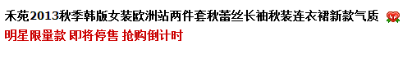
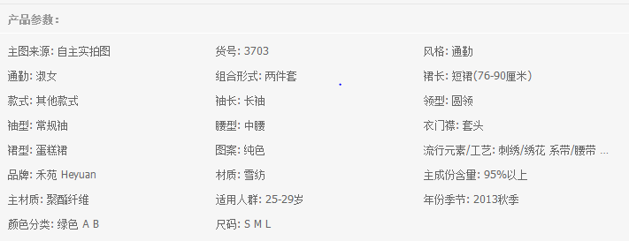
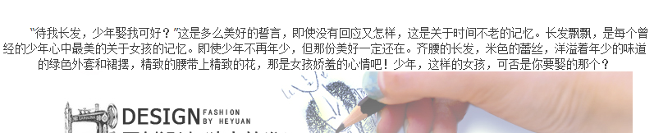
标签数据源
流量入口
关键信息
标题
信息规整
结构化数据
内容丰富
详情页

Slide 10
产品词挖掘
标题中找产品词
相对专业、演化频率高
转化未登录词的识别问题
标题中字词有具有序列规律
标注序列的过程 --- 使用CRF模型

Slide 11
产品词挖掘
产品词标记 | 备注
S-PRO | 单字产品词
B-PRO | 产品词首字
… | …
E-PRO | 产品词尾字
O | 非产品词的字
标题中的产品词
未登入词的识别
CRF模型
增加30%+
核心词库
模板
标注数据
新词
商品标题

Slide 12
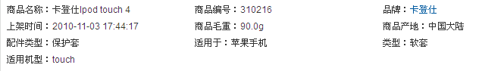
品牌词挖掘
开放的结构化数据
小二管控
品牌库
开放输入
数据净化

Slide 13
描述词整理
描述词概要
结构化词量占比小
语义丰富
问题
归一
语义层次整理
大码女装、
加大码、
加肥加大
甜美
荷叶边
泡泡袖
娃娃领

Slide 14
描述词整理
Topic model + 人工整理沉淀
LDA模型：
随即抽取女装20w商品
主题数在50~300个
输出标注：
[ 娃领:22.994, 甜美:5.411, 公主:4.56, 复古:4.016, 可爱:3.8, 蕾丝:3.068 ]
[中老年:28.43, 妈妈装:24.146, 中老年女装:17.791, 中年:17.23,
妈妈:13.026, 中年女装:12.909, 其它图案:3.93, 开衫:3.077, ]
[清仓:9.345, 特价:7.548, 促销:7.115, 正品:3.648, ]
[大码女装:10.974, 加大码:9.802, 潮人:7.293, 加肥加大:6.813, 平米:5.126, 大码:4.235, ]

Slide 15
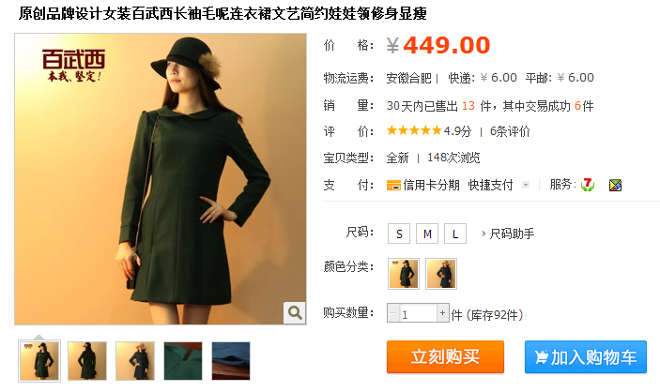
标签关联商品
标签词库
知识库
（同义，层次）
描述词整理
商品信息
匹配
分类模型
单个商品包含的标签
Notes:
两种方式：简单匹配，为了丰富标签需要进一步进行语意打标

Slide 16
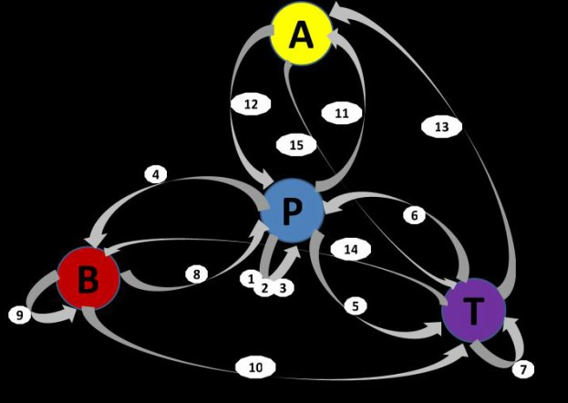
关系定义
四种类别15种关系

Slide 17
网状关系的定义 — 关系列举
iphone的品牌是苹果
夜店和露背经常修饰同一件商品
裹胸是婚纱的一种主打样式
森女是一种风格
小清新的代表性品牌是hello kitty
可以把手机和手机壳搭配来购买
对围巾感兴趣的人，也对丝绸感兴趣
目前家具摆件品类中的桃木剑很畅销
佛珠手链是一种流行饰品
产品- 品牌
描述- 描述
描述- 属性
描述 – 属性
描述 – 品牌
产品 - 产品
产品 –产品
产品 – 产品
关系类型

Slide 18
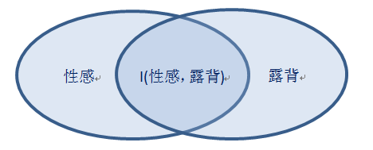
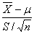
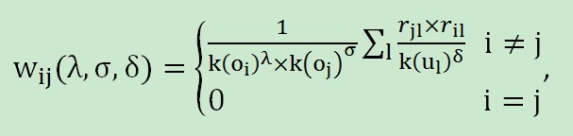
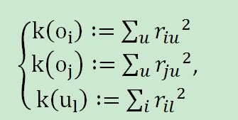
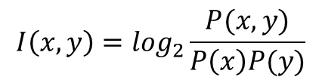
关系挖掘
异类类别
互信息与阈值
t-检验
同类类别
协同过滤
$$I\left(x,y\right)=\log_{2}\frac{P(x,y)}{P\left(x\right)P(y)}$$
~ t（n－1）

Slide 19

描述词协同过滤的算法

Slide 20
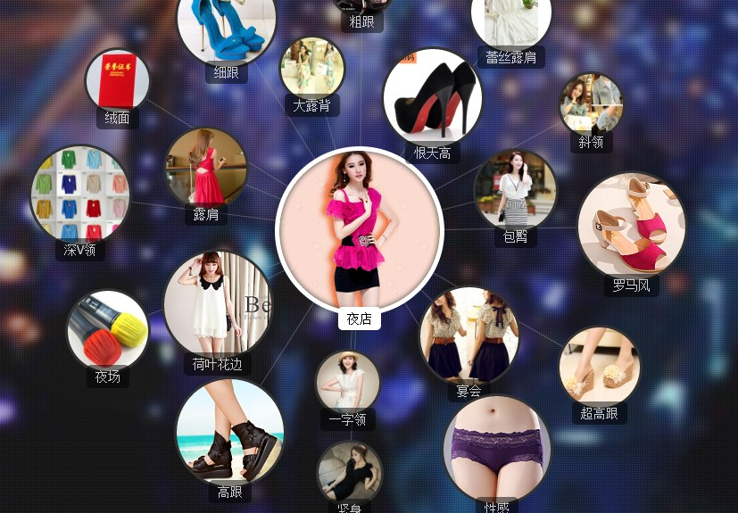
机器标签---场景导购

Slide 21
探索一 ---分析总结
人工方式+自动扩展
词源不够丰富有趣
受限query词
卖家标题流量入口限制
不是真正意义上的UGC
标签是抽取的
买卖双方都没有直接影响内容的机会

Slide 22
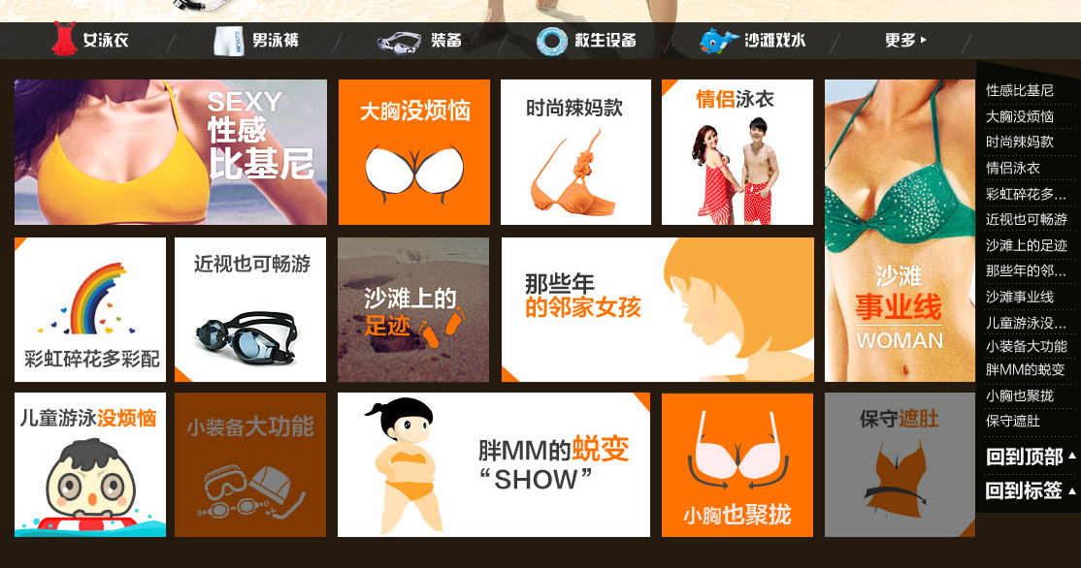
探索二---标签市场化
卖家打标试探
Notes:
出汗季活动的启发：
卖家真正了解自己的商品和受众，真的富有创造力，应该直接作为标签的生产端的主力军

Slide 23
标签市场化
需要解决的问题
标签的生成
单个标签的质量
归一问题(词组)
标签与商品的关联
标签关系的生成
标签展示

Slide 24
标签生成
清仓 特价 秒杀 亏本 促销
原始标签
指标过滤：
商品数、卖家数…
低质量
黑名单过滤
同义归一
最终标签
招财开运,转运招财,招财旺运

Slide 25
标签同义归一
旺财=招财，开运=转运=旺运
细粒度词
转运 招财
词组分词：
转运招财
同义词库
Topic model+ 人工整理
旺财开运
开运 旺财
词组归一
还原词组
细粒度归一

Slide 26
标签关联商品
卖家打标
保证语义相关
增加卖家犯错成本
产品层面保障
请上来往和美女PD聊业务，厂外优先
Notes:
两种方式：简单匹配，为了丰富标签需要进一步进行语意打标

Slide 27
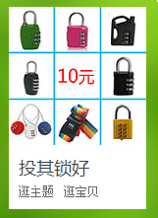
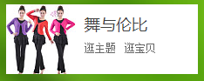
标签关系的生成
标签数据新特点
字面形态丰富
语义类别决定语义关系
品牌 品类 描述 属性
让用户定义，我们“学习”
Svm
Ranking svm

Slide 28
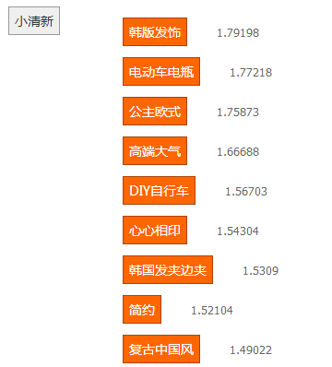
训练数据
相关 or 不相关
主观性比较强
Notes:
第一页是让听众去比较模型的选择到底是那个好？

Slide 29
Learning to rank
<小清新、公主欧式> 大于 <小清新, 韩版发饰>
<小清新、公主欧式> 大于 <小清新, 电动车电瓶>
Notes:
第二页讲 我们选择了ranking svm

Slide 30
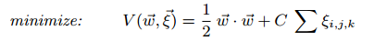
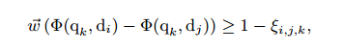
标签对 特征选取
字面特征
编辑距离
语义特征
Lda 语义空间相似度
包含词性 等等
业务特征
卖家、买家、类目重合等
Notes:
特征这边要铺开讲一下 要逻辑分组： 字面上的， 语义上的，业务表现上的，
商品、卖家、买家维度计算cos、jaccard
字面编辑距离
Topic model 语义空间上的相似度
单标签语义分类
…

Slide 31
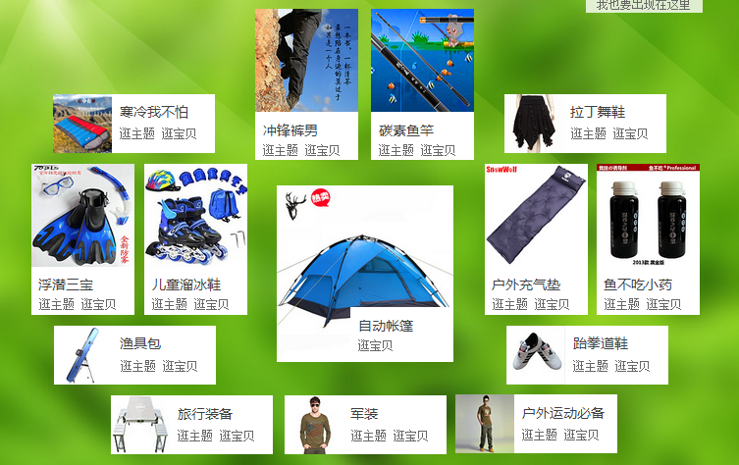
Ranking svm 效果评测
测试集准确率~75%

Slide 32
标签市场化 --- 分析总结
用户是标签创新的源泉
带给算法的挑战
类别与关系不可定义
“学习”相关性
依赖于细粒度标签

Slide 33
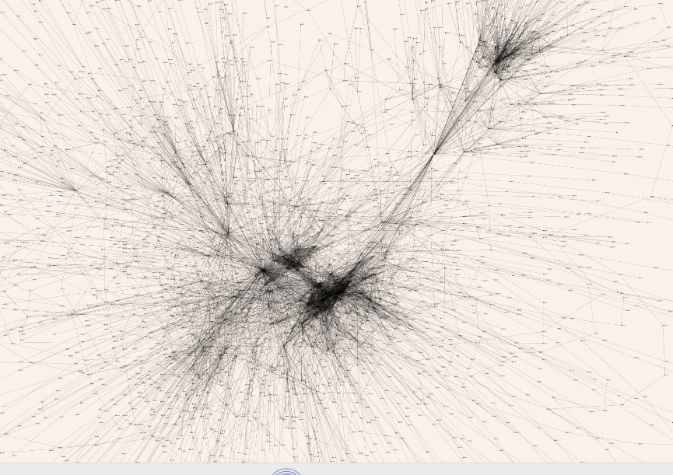
未来的规划
解决入口问题
标签个性化
场景自发现（结合可视化）

Slide 34
Thank you ！Q&A

Slide 35
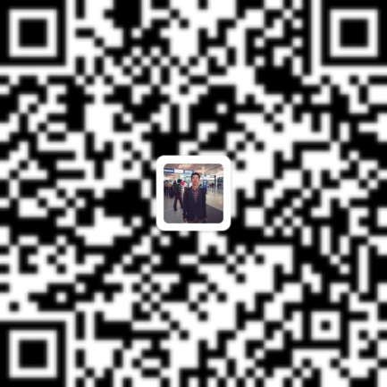
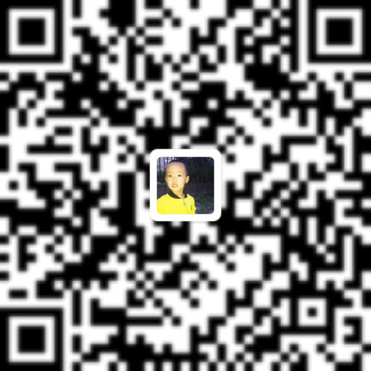


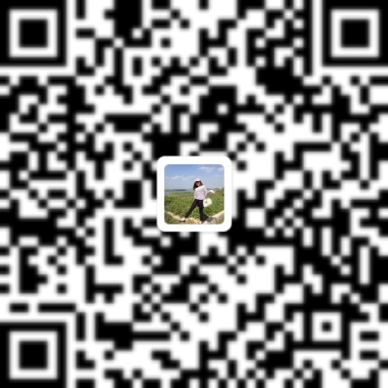


广告---上“来往”
技术
业务

Slide 36
最后的感谢
TPIF（商品知识图谱）
君峰、江燕、全才、彩虹、月颖、家清、文渊
淘宝行业市场算法团队
…
规则实验室
…

